Slide 1
产品功能介绍与迭代成果汇报
NextWord
AI 驱动的英语表达能力训练
从「背单词工具」到「以表达能力为核心」的 AI-native 学习产品
汇报时间：2026-07-29 ｜ 迭代进度：I1 – I6 六轮迭代全部通过验收

Slide 2
01 · 产品定位
从「背单词工具」到「表达能力训练」
过去 · 词汇工具
以「认识单词」为目标
背词、拼写为主，学到的是识别量
现在 · AI-native 学习产品
以「表达能力」为核心
测评、画像、计划、洞察全部围绕「能不能用出来」
核心观点一：等级是外壳，画像是内核
核心观点二：词的毕业标准是「能用」
▪ 固定等级 / 分数只是给用户看的外壳
▪ 真正的内核是详细的画像与评价：WeaknessProfile → 交叉验证 → 定制内容 → 瓶颈洞察 → 重规划
▪ 规则引擎掌握分数权威，AI 不直接改分
▪ 词的掌握不以「认识」为终点
▪ 四阶段毕业路径：认识 → 回忆 → 造句使用 → 自发使用
▪ 产出任务只用水平带内的词，阅读靠查词机制兜底
NextWord · 产品功能介绍与迭代成果汇报
2 / 14

Slide 3
02 · 产品概览
核心学习闭环
1. 测评定级
产出型自适应测评
2. 弱项画像
WeaknessProfile
+ Verifier 核查
3. 7 日定制计划
Planner 夜间生成
↺ 瓶颈性质变化 → 重生成画像 → 新的 7 日计划
6. 自动重规划
性质变化即触发
每周兜底
5. 瓶颈洞察
规则筛查 +
InsightAgent
4. 日常学习
背词 / 拼写
造句 / 阅读
闭环要点：每一步都由已验证的画像驱动；规则引擎保证分数确定，AI 负责解读与规划——用户在「计划 → 执行 → 洞察 → 重规划」中持续进阶。
NextWord · 产品功能介绍与迭代成果汇报
3 / 14

Slide 4
03 · 迭代一（I1）
场景内容建设：先解决「学什么」
7 × 20
生活表达场景
两层 taxonomy，7 大类覆盖 20 个子场景
1520
内置场景词库
LLM 生成 + 人工规则验收口径守护
逐词标注
scenario / utility / role
每个词带场景、实用度与角色标签
98%
抽样标注准确率
按子场景抽样人工核对
场景覆盖（7 大类）
为什么重要
▪ 日常起居、出行交通、购物点餐、社交沟通
▪ 工作职场、学习校园、健康医疗等真实生活语境
▪ 情境化测评与造句题的场景素材均取自该 taxonomy
▪ 词不再是孤立列表，而是挂在「能用上的场景」下
▪ utility=low 的词直接不入库，保证内容质量
▪ 为 I2 情境测评、I3 主攻场景计划提供内容地基
NextWord · 产品功能介绍与迭代成果汇报
4 / 14

Slide 5
04 · 迭代二（I2）
测评重构：产出型为主的自适应测评
▪ 产出题全部走 LLM 真实四维评分：语法 / 自然度 / 词汇 / 相关度，复用造句工作室评分链路，词数启发式已废弃
▪ 自适应分块收敛：每块 5 题，块表现决定升带 / 降带，2–3 块收敛，总题量 ≤ 15
▪ 主定级 = 表达力综合分（四维加权），与 Score 分带对齐、封顶 C1
60%
产出题占比
造句 + 情境表达为主
识别题仅作参考展示
不参与定级
出题纪律（词池管控）
▪ 出题词只选水平带内且 utility=high / medium，绝不超带
▪ 情境场景取自 I1 taxonomy；阅读题从库内分级短文就近选文，答案位置随机
NextWord · 产品功能介绍与迭代成果汇报
5 / 14

Slide 6
04 · 迭代二（I2）
WeaknessProfile + Verifier：让 AI 结论可信
WeaknessProfile：每条 Finding 五要素
Verifier：不调 LLM 的逐条机械核查
▪ 维度：scenario / skill / reading
▪ 强弱：strength / weakness / neutral
▪ 结论文案：一句可读的结论
▪ 证据引用：指向库内真实学习记录
▪ 置信度：high / medium / low
▪ 证据真实存在，且属于本人（防编造、防越权）
▪ 引用数值与库内重算值一致（可重算）
▪ 证据条数支撑置信度（high≥3 / medium≥2 / low≥1）
▪ 任一不通过 → 标记 Questioned 并留原因
关键设计：存疑条目「不展示、不进规划」。
用户看到的每一条画像结论、Planner 消费的每一条输入，都必须先通过 Verifier——这是 AI 结论可信的护城河。
NextWord · 产品功能介绍与迭代成果汇报
6 / 14

Slide 7
05 · 迭代三（I3）
个性化学习计划：每天打开就是「今日任务」
▪ Planner 依据已验证的画像（Verified Finding），夜间后台生成 7 日计划
▪ 计划内容：主攻场景（1–2 个）+ 每日词队列 + 阅读推荐（3 篇）+ 每日造句目标（3 词）
▪ 背词、造句、阅读三个模块全部切换为「执行今日计划」，各入口统一 fromPlan 标记
▪ 无计划 / 计划过期自动回退保底策略，用户永远有内容可学
▪ 测评完成自动入队，任务幂等防重复生成
接触词机制
▪ 每日词队列允许 ≤20% 超出水平带的「接触词」
▪ 接触词只要求「认识」，不进产出任务
▪ 在保底之上给用户提供适度挑战与新鲜感
难度策略分层：背词可掺接触词，产出只用带内词
NextWord · 产品功能介绍与迭代成果汇报
7 / 14

Slide 8
05 · 迭代三（I3）
瓶颈洞察与自动重规划：三层机制
① 规则筛查
零 LLM 成本 · 日级运行
② InsightAgent 判定
事件驱动 · 细读产出原文
③ 自动重规划
性质变化即触发 + 每周兜底
▪ 平台期检测
▪ 回避模式识别
▪ 安全词策略识别
▪ 未触发 → 全程零 LLM 调用
▪ 读取近 20 条用户产出原文
▪ 判定 7 类瓶颈性质
▪ 词汇不足 / 组织不成句 / 语法错误多
▪ 表达单调 / 回避 / 中式搭配 / 安全词
▪ 瓶颈性质变化 → 重生成画像
▪ → 入队 force Planner 重建计划
▪ 性质未变 → 仅记录不打扰
▪ WeeklyReplanWorker 每周兜底
洞察只影响解读与规划，不改任何分数。
证据沿用画像纪律：编造 / 越权的证据引用在持久化前机械过滤；同日幂等，成本可控。
NextWord · 产品功能介绍与迭代成果汇报
8 / 14

Slide 9
06 · 迭代四（I4）
词毕业生命周期：掌握度 = 能不能用
认识
25 分
看词知义
recognition 模式
回忆
50 分
看义想词
recall 拼写正确
造句使用
75 分
指定词造句 A/B 档
确认 prompted use
自发使用
100 分
自由表达中自发用出
= 真正毕业
四阶段状态机，掌握度由阶段派生（25 / 50 / 75 / 100）
▪ 用户自评（记得 / 忘记）只调整 SM-2 复习排程，不再直接加减掌握度——分数权威收归规则引擎
▪ 阶段推进与回退有明确规则：造句含目标词且评分 A/B → 确认使用；D 档 → 退回回忆阶段重进 SM-2 调度
▪ 毕业留痕可追溯（GraduatedFreeExpressionLogId）；Planner 优先把「待确认」词编入造句目标，推动词走向毕业
NextWord · 产品功能介绍与迭代成果汇报
9 / 14

Slide 10
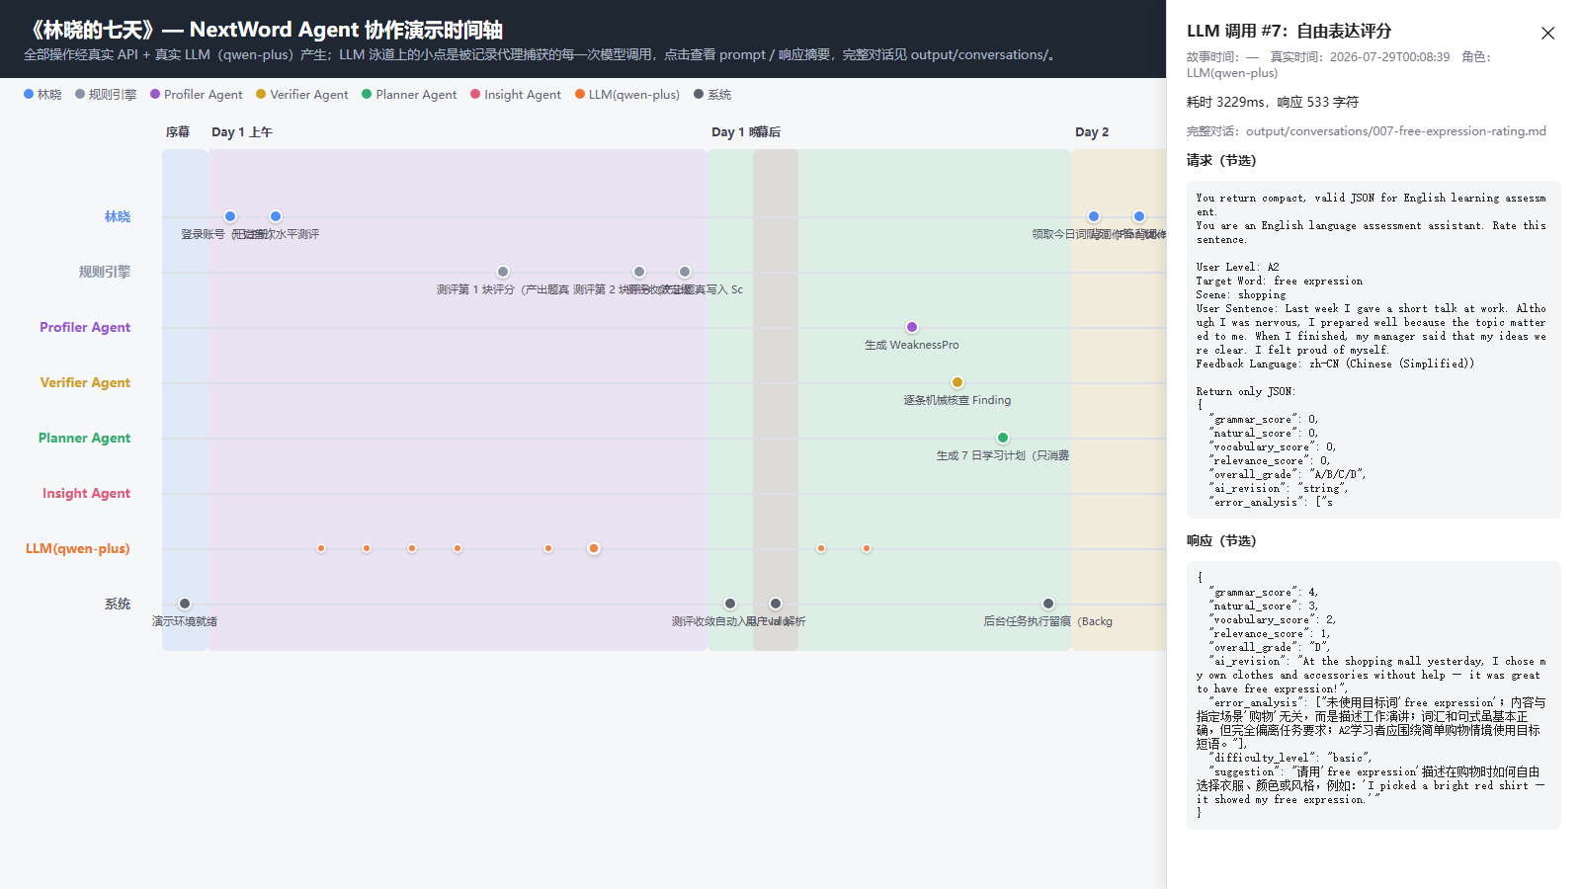
07 · 迭代五（I5）
Agent 协作演示《林晓的七天》：真实链路全留痕
零改动
真实 API + 真实 LLM
不改代码不改数据，独立库 + qwen-plus
25 次
LLM 调用全留痕
记录代理逐条捕获，共 22.8k tokens
4 / 4
画像 Finding 全 Verified
Verifier 机械核查逐条通过
69 事件
交互时间轴
timeline.html 剧情节点 ↔ LLM 对话双向跳转
七天故事线：Agent 各就各位
▪ Day 1：测评 2 块收敛定 B2 → 画像 4 Finding 全 Verified → Planner 首计划（新用户覆盖率兜底）
▪ Day 2–6：正常学习转入回避（连接词率真实构造 1.7 → 0），规则引擎零 LLM 捕获信号
▪ Day 7：Insight 细读原文独立定性「词汇不足」——不给信号盖章，定性权在 Agent
▪ 性质变化自动重规划：新计划精确消费 Verified 场景 Finding，兜底 → 个性化演进完整呈现
▲ demo/agent-story/timeline.html 交互时间轴预览
NextWord · 产品功能介绍与迭代成果汇报
10 / 14

Slide 11
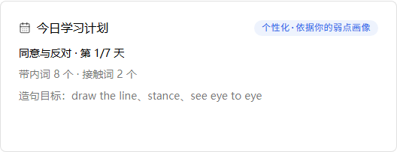
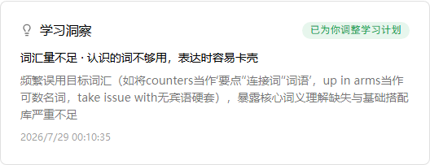
08 · 迭代六（I6）
Agent 价值用户可见：今日计划卡 + 学习洞察卡
今日学习计划卡（T-018）
学习洞察卡（T-019）
▪ 主攻场景中文名 + 计划进度（第 x / 7 天）
▪ 今日带内词 + 接触词数量、造句目标词
▪ 来源徽章：个性化（Verified 画像驱动）/ 探索期（覆盖率兜底）
▪ 无计划时展示引导文案，加载失败静默降级
▪ 7 类瓶颈性质中文名 + 人话解释
▪ Agent 结论原文呈现，附触发时间
▪ 已重规划显示「已为你调整学习计划」徽章
▪ 措辞面向用户，内部 id 不进 DOM
后端零改动：两张卡全部消费既有只读端点（planner/current、insights/bottleneck/latest）——Agent 在后台干的活，用户终于看得见。
NextWord · 产品功能介绍与迭代成果汇报
11 / 14

Slide 12
09 · 架构设计
AI 架构：规则引擎掌分，AI 做智能
规则引擎 · 分数权威
AI 负责智能体验
成本可控 · 可插拔
▪ SM-2 间隔重复
▪ Score 内核（0–100 三维）
▪ 等级升级规则
▪ 生命周期掌握度派生
▪ 全部确定性代码
▪ AI 不直接改分
▪ 单词难度 / 场景标注
▪ 造句与情境表达评分
▪ WeaknessProfile 解读
▪ 瓶颈性质判定
▪ 7 日计划生成
▪ 统一 ILLMProvider 抽象
▪ 规划类任务日级运行
▪ 任务幂等防重复扣费
▪ 规则筛查零 LLM
▪ 查词多级缓存
▪ Mock 降级零依赖
▪ OpenAI 兼容端点 + 用户级 BYOK
设计主线：确定性的事情交给规则引擎，需要判断的事情交给 AI，中间用 Verifier 与幂等任务隔开——既智能、又可信、还省钱。
NextWord · 产品功能介绍与迭代成果汇报
12 / 14

Slide 13
10 · 工程质量
工程与质量：每轮迭代都可验证
149
自动化测试全绿
143 单元 + 6 集成（真实 PostgreSQL）
6 / 6
迭代验收通过
I1–I6 每轮验收全过
真实 LLM
端到端实测验收
每轮走 qwen-plus 真实链路验证
3 角色
迭代小组工作循环
产品 / 开发 / 测试闭环协作
技术栈
工作循环
▪ 后端：.NET 10 + ASP.NET Core Minimal API
▪ 前端：React 19 + TypeScript + Vite + Tailwind 4
▪ 数据库：PostgreSQL 16（EF Core 10 + Npgsql）
▪ LLM：Microsoft.Extensions.AI，可切 OpenAI 兼容端点
▪ 产品对齐愿景提需求 → 开发实现 → 测试细心验收
▪ 每轮不足记录进任务表，作为下一轮迭代输入
▪ 一个任务一次提交，测试通过 + 构建通过方可交付
▪ 数据库迁移即时生成，schema 演进可追溯
▪ 演示录屏实测发现并修复挑战页选项组件 bug（T-016），一处修复全站同愈
NextWord · 产品功能介绍与迭代成果汇报
13 / 14

Slide 14
11 · Next Steps
下一步规划
P0 · 阅读助手 Agent 接入前端
后端能力已就绪，前端接入后阅读场景也有 AI 陪伴
P1 · E2E 测试纳入 CI
Playwright 端到端用例进流水线，守住核心学习闭环
P2 · OpenTelemetry 可观测性
Agent 调用与后台任务全链路可观测，成本与质量可度量
P3 · Release Blockers sign-off
发布前阻断项清单化核对，达到 v1 正式上线标准
方向不变：一切迭代继续以「表达能力」为核心，以 VISION-expression-first 为准绳。
NextWord · 产品功能介绍与迭代成果汇报
14 / 14

